Slide 1

Introducción a .Net
Bases de la plataforma y C#

Slide 2
C#
Estructuras de control
Trabajando con Clases
Value Types y Reference Types
Conversión de tipos
Generics
Collections
Exceptions

Slide 3

.Net
C#

Slide 4
.Net
C#
Evolución de C y C++.
Autocontenido: no necesita adicionales al .cs (por ejemplo, headers).
Tipos básicos independientes del compilador, SO o hardware.
No tiene herencia múltiple
OO
Los métodos por defecto son sellados y no redefinibles.
El compilador toma los archivos con extensión cs y los empaqueta en assemblies.
Notes:
El lenguaje C# es una evolución de los lenguajes C y C++. Utiliza muchas de las características de C++ en las áreas de instrucciones, expresiones y operadores.
El código escrito en C# es auto contenido, lo que significa que no necesita de archivos adicionales al propio fuente tales como ficheros de cabecera o ficheros IDL

Slide 5

.Net
Namespaces
Es un dominio dentro del cual el nombre de un Type debe ser único.
Es parte del nombre completo de un Type.
Sistema de organización.
Indica jerarquía.
Directorio lógico.
Evitan problemas de nombres.
Se pueden importar utilizando la directiva Using.
Se pueden utilizar alias.
using Project = PC.MyCompany.Project; //alias
System.Console.WriteLine("Hola Mentor");
using System; …
Console.WriteLine("Hola Mentor");
Notes:
Los tipos de .NET Framework utilizan un esquema de nomenclatura con sintaxis de punto lo que indica la existencia de una jerarquía. Esta técnica agrupa tipos relacionados en espacios de nombres (namespaces) para que se pueda buscar y hacer referencia a ellos más fácilmente. La primera parte del nombre completo, hasta el punto situado más a la derecha, es el nombre del espacio de nombres. La última parte es el nombre de tipo.

Slide 6
.Net
C# - Todo es un object
System.Object
*
*
*
*
*
*
*
*
Notes:
Sistema de tipos unificado: A diferencia de C++, en C# todos los tipos de datos que se definan siempre derivarán, aunque sea de manera implícita, de una clase base común llamada System.Object, por lo que dispondrán de todos los miembros definidos en ésta clase (es decir, serán “objetos”)

Slide 7
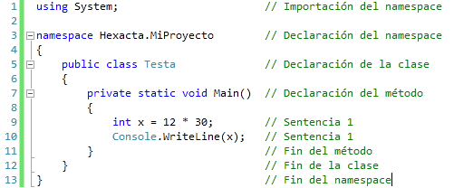
.Net
C# - Mi primera aplicación
Notes:
Cada sentencia termina con “;”.
Un método representa un comportamiento por medio de la ejecución en serie de las sentencias que contiene. Ese conjunto de sentencias se llama bloque que es contenido por un par de corchetes.

Slide 8
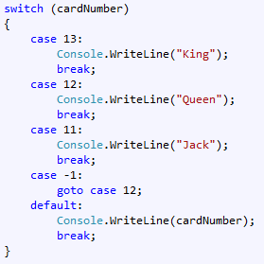





.Net
Estructuras de control

Slide 9

.Net
Clases
Declaración
Notes:
Las clases se declaran mediante la palabra clave class

Slide 10
.Net
Modificadores de acceso de clase
Public: la visibilidad general, se puede acceder sin restricciones.
Private: sólo puede accederse desde adentro del tipo.
Internal: acceso público sólo desde adentro del assembly.

Slide 11
.Net
Miembros
Campos
Constantes
Propiedades
Métodos
Eventos
Operadores
Indizadores
Constructores
Destructores
Tipos anidados
Fields
Constants
Properties
Methods
Events
Operators
Indexers
Constructor
Destructor
Nested types
Notes:
Las propiedades son miembros que ofrecen un mecanismo flexible para leer, escribir o calcular los valores de campos privados.Las propiedades pueden utilizarse como si fuesen miembros de datos públicos, aunque en realidad son métodos especiales denominados descriptores de acceso.De este modo, se puede obtener acceso a los datos con facilidad, a la vez que se promueve la seguridad y flexibilidad de los métodos.

Slide 12
.Net
Miembros
De instancia
De clase

Slide 13
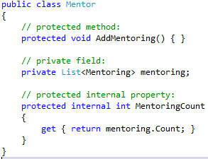
.Net
Modificadores de acceso a miembros

Slide 14
.Net
Modificadores de acceso a miembros
Public: la visibilidad general, se puede acceder sin restricciones.
Private: sólo puede accederse desde adentro del tipo.
Protected: será accesible sólo en una especialización de la clase (Heredera)
Internal: acceso público sólo desde dentro del assembly (combinable con Protected).

Slide 15
.Net
Miembros - Fields
Un campo es una variable.
public class Mentor
{
private int id;
}

Slide 16
.Net
Miembros - Constants
Una constante es una variable cuyo valor no puede cambiar nunca.
public class Mentor
{
const int DaysBetweenMeetings = 30;
}

Slide 17
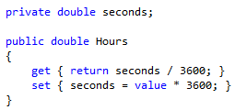
.Net
Miembros - Propiedades
Son miembros que ofrecen un mecanismo flexible para leer, escribir o calcular los valores de campos privados.
El descriptor de acceso de una propiedad get se utiliza para devolver el valor de la propiedad y el descriptor de acceso set se utiliza para asignar un nuevo valor.
La palabra clave value se usa para definir el valor asignado por el descriptor de acceso set.
Las propiedades que no implementan un descriptor de acceso set son de sólo lectura.
Posibilidad de utilizar propiedades auto implementadas.

Slide 18
.Net
Miembros - Métodos
Un método realiza una acción en una serie de sentencias.
Los métodos se declaran dentro de una clase con la siguiente estructura:
<access><optional modifier><return_type> <method_name>(<parameters>) {
<method_body>
}

Slide 19

.Net
Miembros – Métodos – Parámetros opcionales y parámetros por nombre

Slide 20

.Net
Miembros – Constructor
Cada vez que se crea una instancia de una clase se llama al constructor.
Los constructores ejecutan código de inicialización.
Pueden existir n constructores que tienen parámetros diferentes (sobrecarga)
Permiten modificadores de acceso.
Siempre hay al menos un constructor. Si no se pone ninguno automáticamente habrá un “default constructor”: no recibe parámetros y no contiene ninguna sentencia.

Slide 21
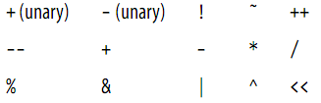

.Net
Miembros – Operadores
Un operador es un término o símbolo que acepta como entrada expresiones u operados y devuelve un valor.
Operadores que requieren sólo un operando se denominan unarios (ej: ++)
Los operados que requieren 2 operandos son binarios (ej: +, -, *) y los de 3 son ternarios.
Hay operadores que se pueden sobrecargar (+, -, *)
Operador binario que no está en la imagen: ??.

Slide 22
.Net
Clases
Creación de objetos / Instanciación de clases
Palabra clave new seguida del nombre de la clase en la que se basará el objeto, de la siguiente manera:
Se crean dos cosas:
El objeto
La referencia al objeto
Notes:
Se crean dos cosas
El objeto
La referencia al objeto

Slide 23
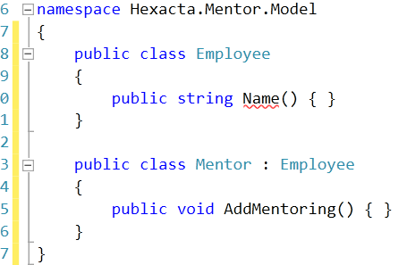
.Net
Herencia
Las clases pueden heredar de otras clases (que no sean sealed).
De la clase de la cual se hereda se la denomina clase base.
A la clase heredera se la denomina derivada o subclase.
La clase derivada tiene dos tipos efectivos.
Notes:
La nueva clase (la clase derivada) obtiene todos los datos no privados y el comportamiento de la clase base, además de todos los demás datos y comportamientos que define para sí misma. La nueva clase tiene dos tipos efectivos: el tipo de la nueva clase y el tipo de la clase que hereda.

Slide 24
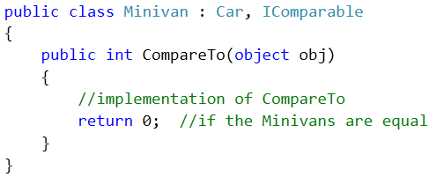
.Net
Interfaces
Describen un grupo de comportamientos relacionados
Pueden estar compuestas de métodos, propiedades, eventos, indizadores.
No puede contener campos.
Sus miembros son automáticamente públicos.
Pueden heredar de otras interfaces
Las clases pueden implementar interfaces:
Una clase puede implementar más de una interfaz.
Cuando una clase implementa una interfaz, toma de ella sólo los nombres de método y las firmas, ya que la propia interface no contiene ninguna implementación.
Notes:
Las interfaces describen un grupo de comportamientos relacionados que pueden pertenecer a cualquier clase o estructura. Las interfaces pueden estar compuestas de métodos, propiedades, eventos, indizadores o cualquier combinación de estos cuatro tipos de miembros. Una interfaz no puede contener campos. Los miembros de interfaz son automáticamente públicos.
Para implementar un miembro de interfaz, el miembro correspondiente de la clase debe ser público, no estático y tener el mismo nombre y la misma firma que el miembro de interfaz. Las propiedades e indizadores de una clase pueden definir descriptores de acceso adicionales para una propiedad o indizador definidos en una interfaz. Por ejemplo, una interfaz puede declarar una propiedad con un descriptor de acceso get, pero la clase que implementa la interfaz puede declarar la misma propiedad con descriptores de acceso get y set. Sin embargo, si la propiedad o el indizador utilizan una implementación explícita, los descriptores de acceso deben coincidir.
Las interfaces y los miembros de interfaz son abstractos; las interfaces no proporcionan una implementación predeterminada.

Slide 25
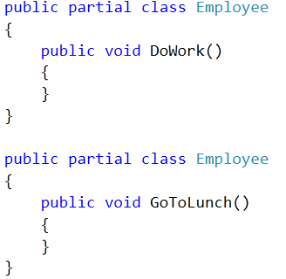
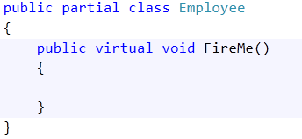

.Net
Clases parciales
Se puede dividir la definición de una clase en dos o más archivos de código fuente.
Los archivos se combinan cuando se compila la aplicación.
Notes:
La utilización de la palabra clave partial indica que otras partes de la clase, estructura o interfaz se pueden definir dentro del espacio de nombres.
Todas las partes deben utilizar la palabra clave partial.
Todas las partes deben estar disponibles en tiempo de compilación para formar el tipo final.
Todas las partes deben tener la misma accesibilidad, ya sea public, private, etc.
Si alguna de las partes se declara abstracta, todo el tipo se considera abstracto.
Si alguna de las partes se declara sellada, todo el tipo se considera sellado.
Si alguna de las partes declara un tipo base, todo el tipo hereda esa clase.
Todas las partes que especifican una clase base deben concordar, pero las partes que omiten una clase base heredan igualmente el tipo base.
Las partes pueden especificar diferentes interfaces base, pero el tipo final implementa todas las interfaces mostradas por todas las declaraciones parciales.
Cualquier miembro de clase, estructura o interfaz declarados en una definición parcial está disponible para todas las demás partes.
El tipo final es la combinación de todas las partes en tiempo de compilación.
El modificador partial no está disponible en declaraciones de delegado o enumeración.
En tiempo de compilación, se combinan los atributos de definiciones de tipo parcial

Slide 26
.Net
Atributos
Los atributos constituyen un medio apropiado para asociar información declarativa con código de C#.
Se consulta en tiempo de build o ejecución mediante reflection.
Agregan metadatos al programa.
[Serializable] public class Mentor
{
// Objects of this type can be serialized.
}
Notes:
La utilización de la palabra clave partial indica que otras partes de la clase, estructura o interfaz se pueden definir dentro del espacio de nombres.
Todas las partes deben utilizar la palabra clave partial.
Todas las partes deben estar disponibles en tiempo de compilación para formar el tipo final.
Todas las partes deben tener la misma accesibilidad, ya sea public, private, etc.
Si alguna de las partes se declara abstracta, todo el tipo se considera abstracto.
Si alguna de las partes se declara sellada, todo el tipo se considera sellado.
Si alguna de las partes declara un tipo base, todo el tipo hereda esa clase.
Todas las partes que especifican una clase base deben concordar, pero las partes que omiten una clase base heredan igualmente el tipo base.
Las partes pueden especificar diferentes interfaces base, pero el tipo final implementa todas las interfaces mostradas por todas las declaraciones parciales.
Cualquier miembro de clase, estructura o interfaz declarados en una definición parcial está disponible para todas las demás partes.
El tipo final es la combinación de todas las partes en tiempo de compilación.
El modificador partial no está disponible en declaraciones de delegado o enumeración.
En tiempo de compilación, se combinan los atributos de definiciones de tipo parcial

Slide 27
.Net
Variables locales implícitamente tipadas
Es común declarar una variable e inicializarla en un mismo paso.
Si el compilador es capaz de inferir el tipo de la expresión de inicialización, es posible usar la palabra clave var en lugar de la declaración de tipo.
var someInt = 0;
var someString = "Hola mundo!";
var no significa variable

Slide 28
.Net
var y tipos anónimos
En muchos casos el uso de var es opcional
Cuando una variable es inicializada con un tipo anónimo es requerido.
var monja = new { Saludo="No tengo tipo" };
Console.WriteLine(monja.Saludo);

Slide 29
.Net
Extension methods
¿Qué hacer cuando se quiere reutilizar código sin forzar herencia?

Slide 30
.Net
Extension methods
La solución usando clases estáticas nos deja un código difícil de leer

Slide 31
.Net
Extension methods
Llamar a métodos estáticos de una clase como si fueran métodos de instancia de otra.
Notes:
la idea de extension methods, permitiendo llamar a métodos estáticos de una clase como si fueran métodos de instancia de otra.

Slide 32
.Net
Extension methods
El método debe tener las siguientes características:
La clase contenedora debe ser una clase static.
El método debe tener al menos un parámetro.
El primer parámetro debe tener la palabra clave this.
public static class MyExtensions
{
public static int WordCount(this String str)
{
return str.Split(new char[] { ' ', '.', '?' }, StringSplitOptions.RemoveEmptyEntries).Length;
}
}
string phrase = "Hello Extension Methods";
int wordQuantity = phrase.WordCount();
Notes:
Ideal para los helpers, utils

Slide 33
.Net
Operador Is
Prueba si se puede realizar una conversión por referencia.

Slide 34
.Net
Operador As
Realiza un downcast y, en vez de arrojar una excepción, devuelve null si no pudo.

Slide 35

.Net
Value Types
Los tipos más simples en .Net
Contienen el valor y no una referencia al valor
Las instancias de estos se guardan en un area de memoria de acceso mas veloz
Se pueden crear Value Type por medio de Enums y Structs
Constructor implicito:
<tipo de dato> nombreVariable = valor inicial;
Net Framework provee los siguientes value types por default:
Numéricos (int, decimal, float, double, sbyte, short, long, ushort, uint, ulong, byte, double)
Alfabéticos (char)
L$ó$gicos (bool)
Notes:
Las structs tienen una función similar a las clases y son, generalmente, más eficientes. Debemos definir un struct, en lugar de una clase, si el tipo funcionará mejor como value type que como reference type. Específicamente, los tipo struct deben reunir todos los siguientes criterio:
Representan un solo valor
Tienen como tamaño de instancia menos de 16 bytes
No cambiarán luego de la creación.
No serán casteado a un reference type
NO DEBEN SER UTILIZADAS COMO CLASES!!!

Slide 36
.Net
Value Types – ¿Cuándo usarlos?
Representan un solo valor.
Tienen como tamaño de instancia menos de 16 bytes.
No cambiarán luego de la creación.
No serán casteados a un reference type.
Notes:
Las structs tienen una función similar a las clases y son, generalmente, más eficientes. Debemos definir un struct, en lugar de una clase, si el tipo funcionará mejor como value type que como reference type. Específicamente, los tipo struct deben reunir todos los siguientes criterio:
Representan un solo valor
Tienen como tamaño de instancia menos de 16 bytes
No cambiarán luego de la creación.
No serán casteado a un reference type
NO DEBEN SER UTILIZADAS COMO CLASES!!!

Slide 37

.Net
Enums
Símbolos relacionados que contienen valores fijos.
Utilizados para proveer una lista de opciones.
Simplifican el desarrollo.
Mejoran la claridad del código.

Slide 38

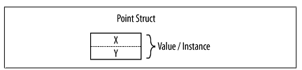
.Net
Structs
Encapsula pequeños grupos de variables.
Eficientes.
Representan un solo valor.
16 bytes máximo.
Inmutables.
No serán casteados a un reference type.
Notes:
Las structs tienen una función similar a las clases y son, generalmente, más eficientes. Debemos definir un struct, en lugar de una clase, si el tipo funcionará mejor como value type que como reference type. Específicamente, los tipo struct deben reunir todos los siguientes criterio:
Representan un solo valor
Tienen como tamaño de instancia menos de 16 bytes
No cambiarán luego de la creación.
No serán casteado a un reference type
NO DEBEN SER UTILIZADAS COMO CLASES!!!

Slide 39

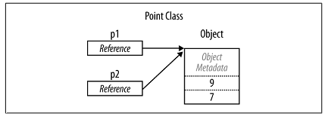
.Net
Reference Types
Guardan la dirección del valor en el stack y el valor en el heap.
Es decir, tiene un objeto y una referencia a éste.
Muchas variables pueden tener la referencia al mismo objeto.
Pueden no referenciar nada, o sea, ser “null”.
Notes:
Copiar un reference copia la referencia y no el valor

Slide 40

.Net
Boxing / Unboxing
Boxing es la accion mediante la cual se convierte un value-type en un reference type
Unboxing es la accion mediante la cual se convierte un reference type a un value-type
Notes:
Boxing es la accion mediante la cual se convierte un value-type en un reference type
Unboxing es la accion mediante la cual se convierte un reference type a un value-type

Slide 41
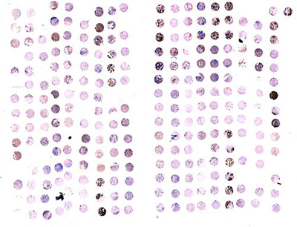
.Net
Collections
Notes:
Los tipos genéricos agregan el concepto de parámetros de tipo a .NET Framework, lo cual permite diseñar clases y métodos que aplazan la especificación de uno o más tipos hasta que el código de cliente declara y crea una instancia de la clase o del método. Por ejemplo, mediante la utilización de un parámetro de tipo genérico T, se puede escribir una clase única que otro código de cliente puede utilizar sin generar el costo o el riesgo de conversiones en tiempo de ejecución u operaciones de conversión boxing

Slide 42
.Net
Collections
Los tipos para representar colecciones pueden ser divididos en 3 categorías:
Interfaces para definir el comportamiento estándar de una colección.
Colecciones: listas para usar.
Clases base para escribir colecciones específicas en una aplicación.

Slide 43
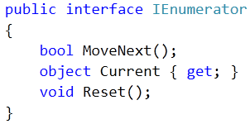
.Net
Enumeration

Slide 44
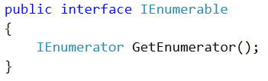
.Net
Enumeration

Slide 45
.Net
ICollection, IList e IDictionary
IEnumerable<T> (and IEnumerable): mínima funcionalidad (solo enumeración).
ICollection<T> (and ICollection): funcionalidad media (ej: la propiedad Count).
IList <T>/IDictionary <K,V>: gran funcionalidad (incluye “random access by index/key”).

Slide 46
.Net
ICollection, IList e IDictionary
public interface ICollection<T> : IEnumerable<T>
{
int Count { get; }
bool Contains(T item);
void CopyTo(T[] array, int arrayIndex);
bool IsReadOnly { get; }
void Add(T item);
bool Remove(T item);
void Clear();
}
Notes:
Las interfaces anteriores proveen un protocolo solo para hacer una lectura secuencial y de adelante hacia atrás. Pero, si por ejemplo queremos conocer el tamaño de una colección, acceder a un elemeto por medio de su posición , realizar una búsqueda o modificar la colección no podes

Slide 47
.Net
ICollection, IList e IDictionary
public interface IList<T> : ICollection<T>, IEnumerable<T>, IEnumerable
{
T this[int index] { get; set; }
int IndexOf(T item);
void Insert(int index, T item);
void RemoveAt(int index);
}
Notes:
Las interfaces anteriores proveen un protocolo solo para hacer una lectura secuencial y de adelante hacia atrás. Pero, si por ejemplo queremos conocer el tamaño de una colección, acceder a un elemeto por medio de su posición , realizar una búsqueda o modificar la colección no podes

Slide 48
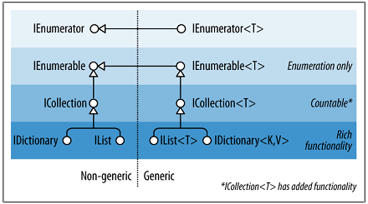
.Net
Enumeration
Notes:
Los tipos genéricos agregan el concepto de parámetros de tipo a .NET Framework, lo cual permite diseñar clases y métodos que aplazan la especificación de uno o más tipos hasta que el código de cliente declara y crea una instancia de la clase o del método. Por ejemplo, mediante la utilización de un parámetro de tipo genérico T, se puede escribir una clase única que otro código de cliente puede utilizar sin generar el costo o el riesgo de conversiones en tiempo de ejecución u operaciones de conversión boxing

Slide 49
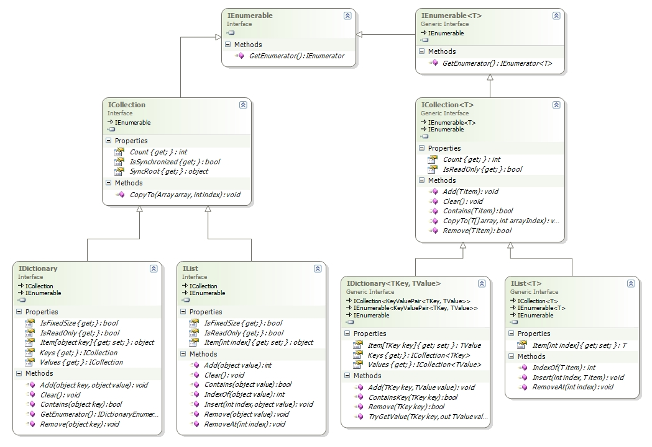
.Net
Collections
Notes:
Los tipos genéricos agregan el concepto de parámetros de tipo a .NET Framework, lo cual permite diseñar clases y métodos que aplazan la especificación de uno o más tipos hasta que el código de cliente declara y crea una instancia de la clase o del método. Por ejemplo, mediante la utilización de un parámetro de tipo genérico T, se puede escribir una clase única que otro código de cliente puede utilizar sin generar el costo o el riesgo de conversiones en tiempo de ejecución u operaciones de conversión boxing

Slide 50
.Net
Array
Es una clase.
Implícita para todos los arrays simples o multidimensionales.
Utilizada para implementar las colecciones más básicas y fundamentales dentro de .Net.
C# provee sintaxis explicita para su declaración e instanciación.
int[] myArray = new int[] { 1, 2, 3 };
int[] myArray = { 1, 2, 3 };
int first = myArray[0];
int last = myArray[myArray.Length - 1];
int[,] twoD = { { 5, 6 }, { 8, 9 } };

Slide 51
.Net
Stack<T>
Otras colleciones
LinkedList<T>
Queue<T>
HashSet<T>
var letters = new HashSet<char> ("the quick brown fox");
// the quickbrownfx
SortedSet<T>
var letters = new SortedSet<char> ("the quick brown fox");
// bcefhiknoqrtuw
Notes:
Lista de nodos encadenados, en la cual cada nodo conoce el nodo anterior y el posterior
Queue es una cola FIFO
Stack LIFO
Hashset y Sortedset tienen metodos para ejecutar rapidamente busquedas basadas en hash, no almacenan datos duplicados y no se puede acceder a un elemento por su posicion
var letters = new HashSet<char> ("the quick brown fox");
// the quickbrownfx
var letters = new SortedSet<char> ("the quick brown fox");
// bcefhiknoqrtuw

Slide 52
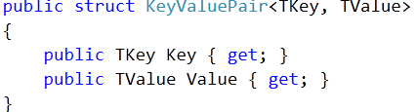
.Net
Diccionarios
Diccionarios: son colecciones con elementos KeyValuePair.
Notes:
Diccionarios: son colecciones con elementos KEY/VAlUE

Slide 53
.Net
Generics
<T>
Notes:
Los tipos genéricos agregan el concepto de parámetros de tipo a .NET Framework, lo cual permite diseñar clases y métodos que aplazan la especificación de uno o más tipos hasta que el código de cliente declara y crea una instancia de la clase o del método. Por ejemplo, mediante la utilización de un parámetro de tipo genérico T, se puede escribir una clase única que otro código de cliente puede utilizar sin generar el costo o el riesgo de conversiones en tiempo de ejecución u operaciones de conversión boxing

Slide 54

.Net
Generics
Parámetro de tipo.
Clases, interfaces o métodos, aplazan la especificación de los tipos hasta que un cliente los declara.
Seguridad de tipo: evitan costo y riesgo de conversión de tipos.
Rendimiento.
Maximizan reutilización de código.
Notes:
Los tipos genéricos agregan el concepto de parámetros de tipo a .NET Framework, lo cual permite diseñar clases y métodos que aplazan la especificación de uno o más tipos hasta que el código de cliente declara y crea una instancia de la clase o del método. Por ejemplo, mediante la utilización de un parámetro de tipo genérico T, se puede escribir una clase única que otro código de cliente puede utilizar sin generar el costo o el riesgo de conversiones en tiempo de ejecución u operaciones de conversión boxing, como se muestra a continuación:

Slide 55
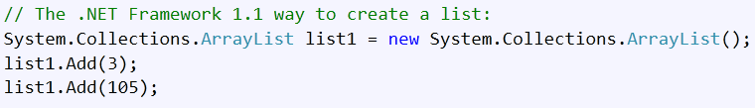
.Net
Generics
Notes:
Cualquier referencia o tipo de valor agregado a un objeto ArrayList se convierte implícitamente a Object. Si los elementos son tipos de valor, se les debe aplicar la conversión boxing cuando se agregan a la lista y la conversión unboxing cuando se recuperan. Tanto las operaciones de conversión de tipos como las de conversiones boxing y unboxing reducen el rendimiento; el efecto de las conversiones boxing y unboxing puede ser muy notable en los casos en los que se deben recorrer en iteración colecciones extensas.
La otra limitación es la ausencia de comprobación de tipos en tiempo de compilación; dado que un objeto ArrayList convierte todo a Object, en tiempo de compilación no hay forma de evitar que el código de cliente haga cosas como la siguiente:

Slide 56
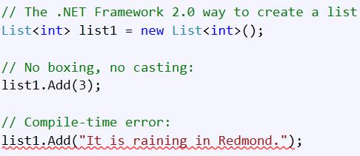
.Net
Generics
Notes:
En el código de cliente, la única sintaxis que se agrega con List<T> en comparación con ArrayList es el argumento de tipo en la declaración y creación de instancias. A cambio de esta complejidad de codificación ligeramente mayor, se puede crear una lista que no sólo es más segura que ArrayList, sino que también es bastante más rápida, en especial cuando los elementos de lista son tipos de valor.

Slide 57
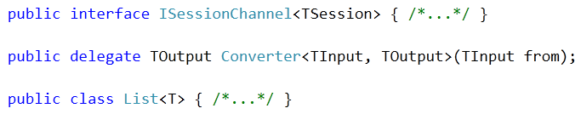
.Net
Generics - Nomenclatura
Denomine los parámetros de tipo genérico con nombres descriptivos, a menos que un nombre de una sola letra sea muy fácil de entender y un nombre descriptivo no agregue ningún valor.
Considere el uso de T como nombre del parámetro de tipo para los tipos con un parámetro de tipo de una sola letra.
Añada el prefijo "T" a los nombres de parámetros de tipo descriptivos.
Considere indicar las restricciones de un parámetro de tipo en el nombre del parámetro.
Notes:
En el código de cliente, la única sintaxis que se agrega con List<T> en comparación con ArrayList es el argumento de tipo en la declaración y creación de instancias. A cambio de esta complejidad de codificación ligeramente mayor, se puede crear una lista que no sólo es más segura que ArrayList, sino que también es bastante más rápida, en especial cuando los elementos de lista son tipos de valor.

Slide 58
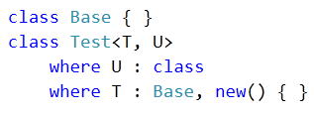
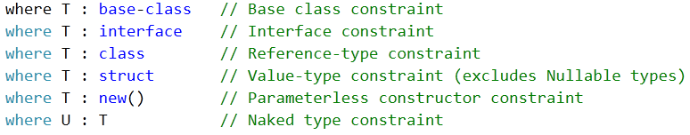
.Net
Generics – Restricciones de parámetros de tipo
Notes:
En el código de cliente, la única sintaxis que se agrega con List<T> en comparación con ArrayList es el argumento de tipo en la declaración y creación de instancias. A cambio de esta complejidad de codificación ligeramente mayor, se puede crear una lista que no sólo es más segura que ArrayList, sino que también es bastante más rápida, en especial cuando los elementos de lista son tipos de valor.

Slide 59
.Net
Generics
Como regla general, cuantos más tipos se puedan parametrizar, más flexible y reutilizable será el código.
Sin embargo, un exceso de generalización puede producir código difícil de leer o comprender para otros programadores.
Notes:
En el código de cliente, la única sintaxis que se agrega con List<T> en comparación con ArrayList es el argumento de tipo en la declaración y creación de instancias. A cambio de esta complejidad de codificación ligeramente mayor, se puede crear una lista que no sólo es más segura que ArrayList, sino que también es bastante más rápida, en especial cuando los elementos de lista son tipos de valor.

Slide 60
.Net
Exception
Bloque try / catch / finally

Slide 61
.Net
CLR y las excepciones
Determina si hay un bloque try o catch para atrapar el error.
Si es así, para la ejecución del programa al bloque catch.
Cuando finaliza la ejecución del catch se continua con la ejecución fuera del bloque.
Si no es así, la ejecución del programa salta al llamado del miembro que ocasiono el error.
Y se vuelve a evaluar si existe un bloque catch para manejar el error.
Si nunca lo encuentra, un mensaje de error se le muestra al usuario y se finaliza el programa.

Slide 62
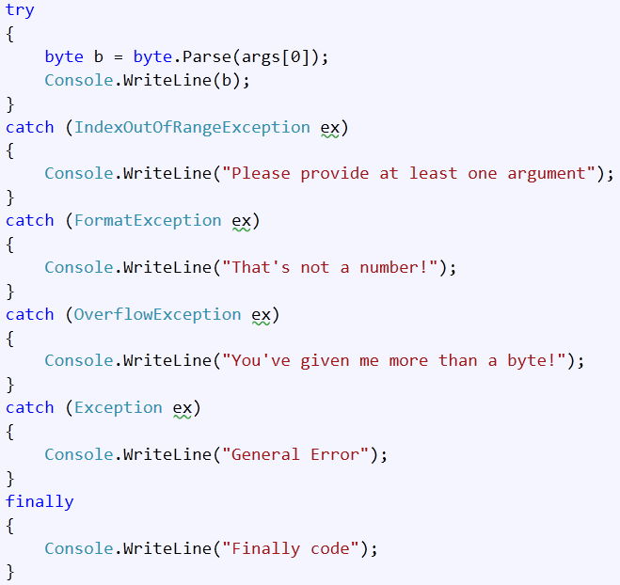
.Net
Exceptions
Un bloque try especifica un bloque de código en el cual si existe un error este podrá ser manejado.
Notes:
Cuando ocurre una excepción el CLR realiza las siguientes tareas:
Determina si hay un bloque try o catch para atrapar el error
Si es así, para la ejecucion del programa al bloque catch
Cuando finaliza la ejecución del catch se continua con la ejecución fuera del bloque
Si no es así, la ejecución del programa salta al llamado del miembro que ocasiono el erro
Y se vuelve a evaluar si existe un bloque catch para manejar el error
Si nunca lo encuentra un mensaje de error se le muestra al usuario y se finaliza el programa

Slide 63
.Net
¿Consultas?
?

Slide 64

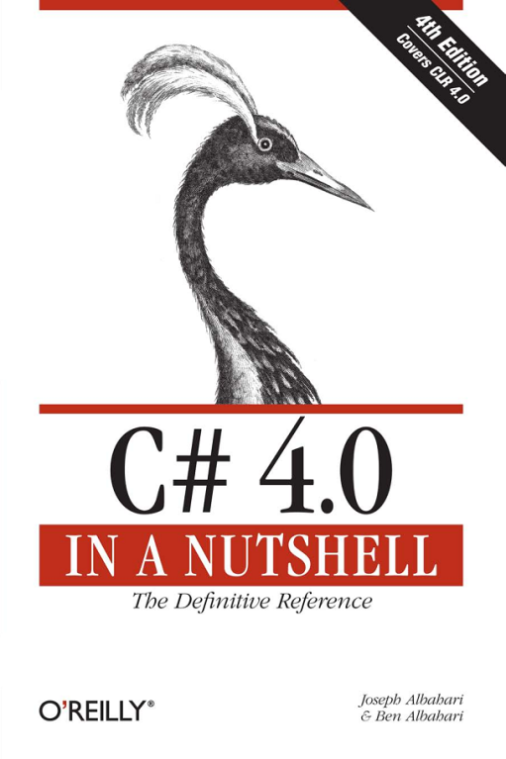
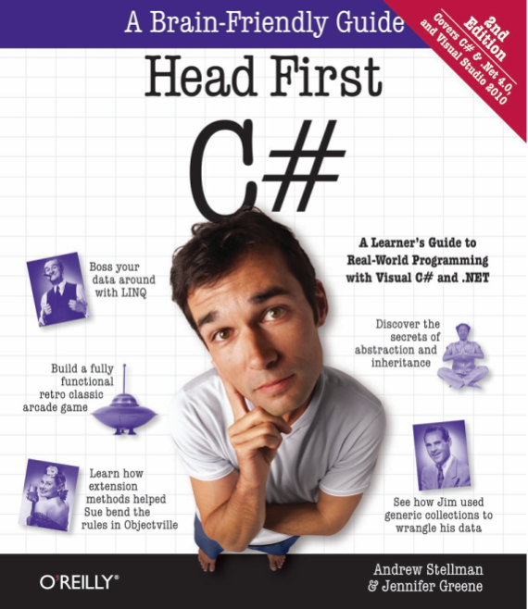
.Net
Bibliografia
msdn.microsoft.com

